Slide 1
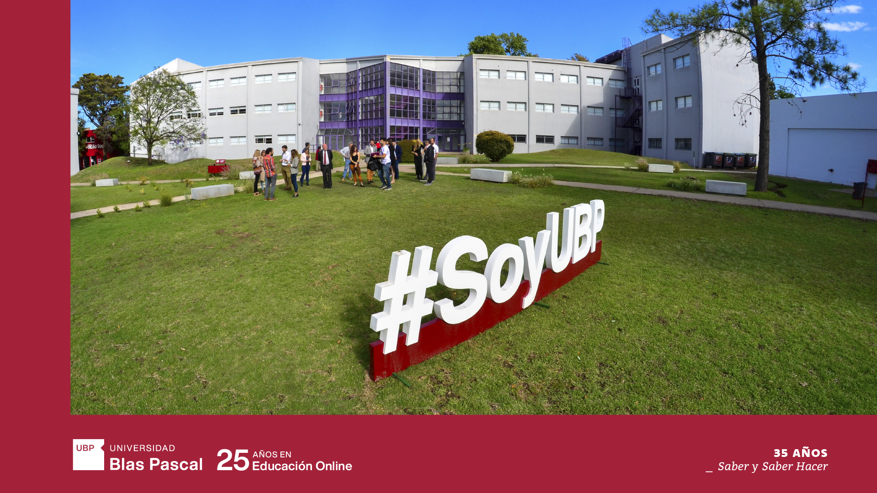

Slide 2

De una innovación educativa abrupta hacia un abordaje de innovación integrado de las prácticas educativas de las carreras de ingeniería en el nivel superior latinoamericano.
Equipo de investigación
  Mónica Liliana Nano
  Gabriel W. E. Giovanardi
  Lucrecia Romero
  Estudiantes colaboradores: Tomás Becerra, Federico Cassini, Ignacio Delgado
  Colaboración regional: Boris Gary Zambra

Slide 3
Objetivos
Analizar el impacto de la incorporación abrupta de TIC, TAC e IA en la enseñanza de Ingeniería en la etapa postpandemia.
Identificar barreras, facilitadores y transformaciones en las prácticas docentes y en las trayectorias estudiantiles.
Elaborar una metodología de enseñanza flexible para Ingenierías, que integre tecnologías existentes y pueda adaptarse a tecnologías emergentes.

Slide 4
Resultados
  Diseño y validación de encuestas para docentes y estudiantes.
  Relevamiento en curso con participación de docentes de Argentina, Chile, Cuba y Brasil.
  Primer análisis exploratorio de percepciones sobre TIC, TAC e IA en Ingeniería.
  Consolidación de una red de colaboración latinoamericana para el estudio comparado.

Slide 5
Objetivos concretados
  Presentación de avances en el Congreso de Educación EDUBP.
  Difusión del relevamiento a la comunidad de Ingeniería UBP y a contactos académicos en Latinoamérica.
  Articulación con la Universidad de Viña del Mar a través de Boris Gary Zambra.
  Potencial actividad:
    Elaboración y socialización de una guía metodológica para docentes de Ingeniería.
    Talleres de transferencia sobre integración pedagógica de TIC, TAC e IA.

